Slide 1
Эффективные практики реализации интегративных программ субъектами образовательной деятельности по превращению школы-новостройки в социокультурный центр района Волкова Ольга Алексеевна директор ГБОУ СОШ № 2053, кандидат педагогических наук
Notes:
Здравствуй­те, уважаемые коллеги! Приятно видеть в зале большое количество­ единомышленников, желающих изменений в нашей российской школе.

Slide 2
ДЕПАРТАМЕНТ ОБРАЗОВАНИЯ ГОРОДА МОСКВЫ
ЮГО-ВОСТОЧНОЕ ОКРУЖНОЕ УПРАВЛЕНИЕ ОБРАЗОВАНИЯ
Государственное бюджетное образовательное учреждение города Москвы
средняя общеобразовательная школа № 2053
Notes:
Я являюсь директором московской школы - новостройки, расположенной в совершенно новом и динамично развивающемся районе города Москвы Некрасовка.

Slide 3
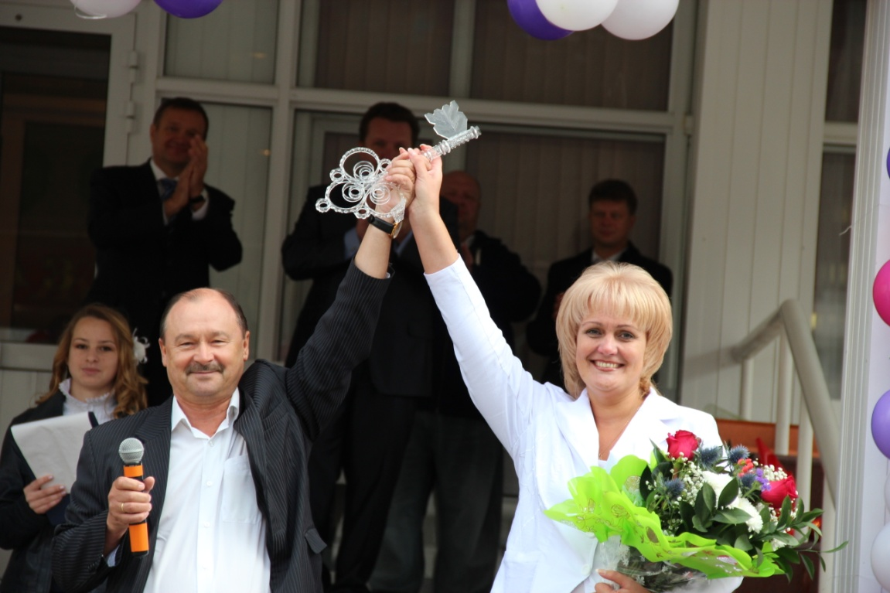
Дата открытия – 01.09.2012 г. (Приказ ЮВОУО ДО г Москвы № 01-09-543/12 от 14.08.2012)
Notes:
Открытие нашей школы состоялось 1 сентября 2012 года. И с первых дней мы поддержали миссию и идеи проекта «Некрасовская республика»

Slide 4
Эффективные практики реализации интегративных программ субъектами образовательной деятельности по превращению школы-новостройки в социокультурный центр района
Notes:
Разрешите поделиться своими мыслями и наблюдениями по эффективным практикам реализации интегративных программ, осуществляемых субъектами образовательной деятельности по превращению школы-новостройки в социокультиурный центр района в рамках реализации проекта «Некрасовская республика».

Slide 5
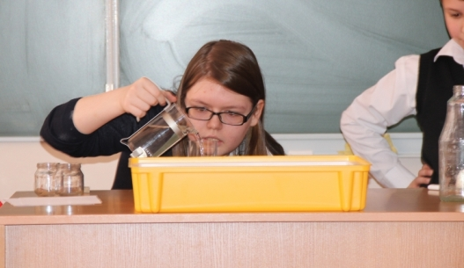
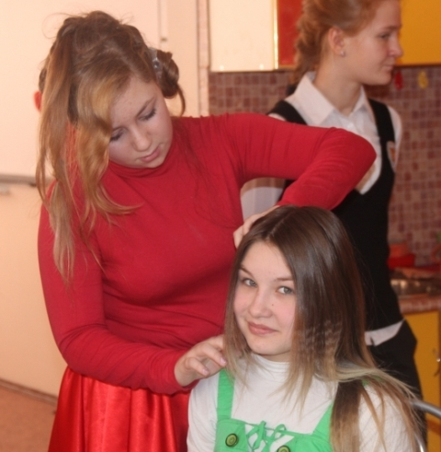
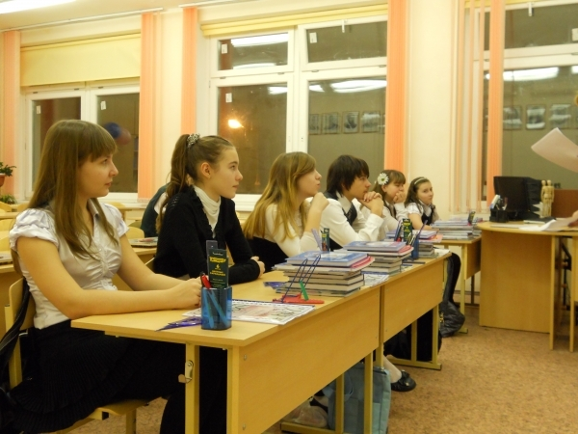
от трансляционной школы к школе деятельностной
Notes:
Процессы, которые наблюдаются в области образования сегодня, связаны с принципиально новым содержанием образования, формированием соответствующей времени образовательной политики. Происходит переход от трансляционной школы к школе деятельностной.

Slide 6
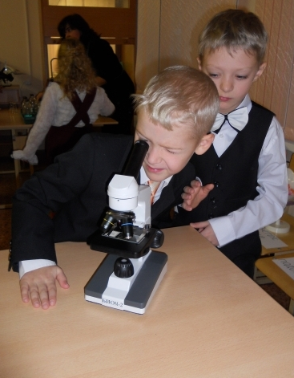
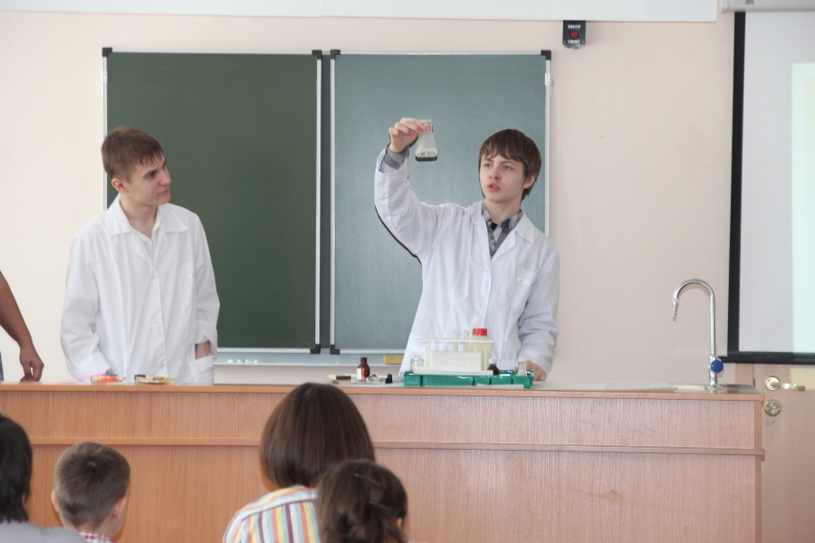
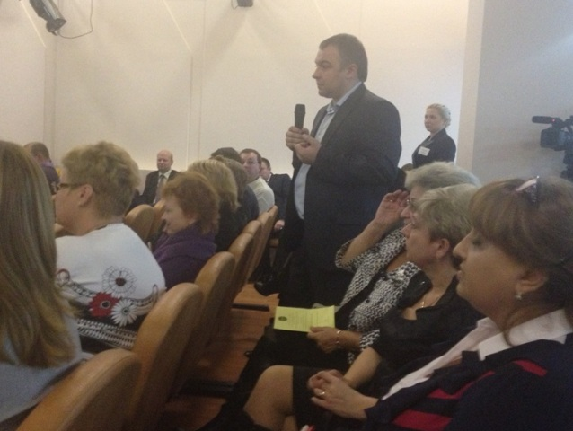
Деятельностный подход
Notes:
Новая образовательная практика определяется отказом от преимущественного учебно-предметного принципа содержания образования в пользу деятельностного подхода, что связано, в свою очередь, с необходимостью превращения школы в социокультурный центр района.

Slide 7
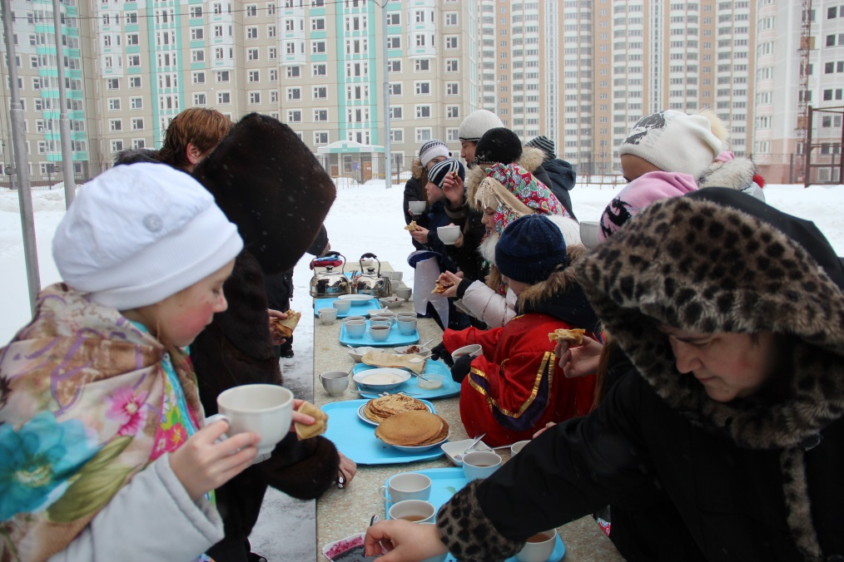
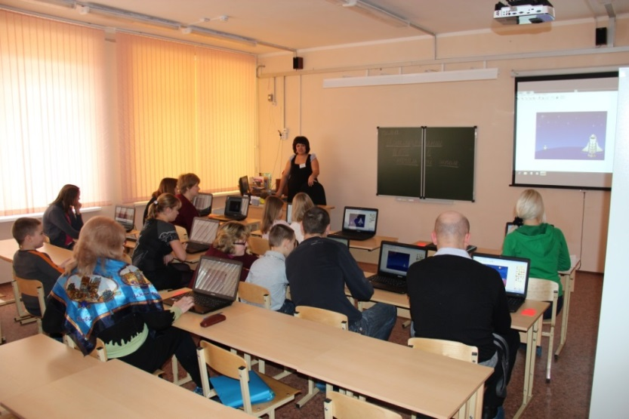
Связь... «в многообразных осознанных совместных практиках и удовольствия от этого осознания, от участия в исторически сложившимся языке ощущений, чувств, желаний, представлений, нравственных и религиозных убеждений, теоретических и практических учений, обычаев, конвенций, методик и практик, канонов, принципов поведения, правил, которые указывают на обстоятельства»
Оукшот М.
Notes:
Связь между людьми, установление так называемого социокультурного единства только и возможно на основе участия учащихся школ, родителей и педагогов.

Slide 8
Возможно ли совместное участие и сопричастность всех субъектов при организации образовательного процесса?
Notes:
Особо актуально вопрос возможного совместного участия и сопричастности всех субъектов при организации образовательного процесса возникает в школе-новостройке.

Slide 9
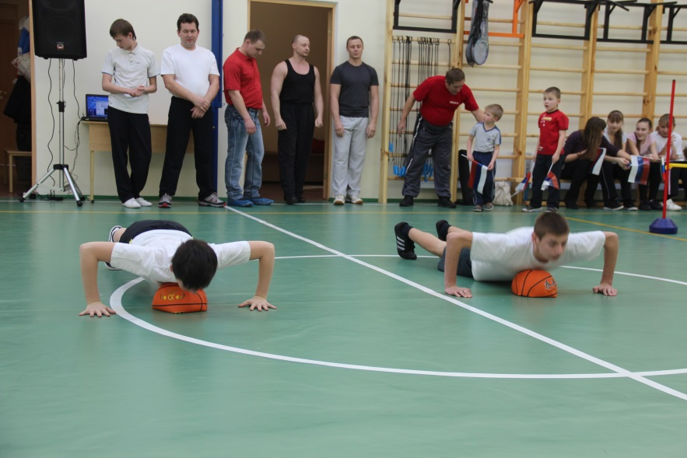
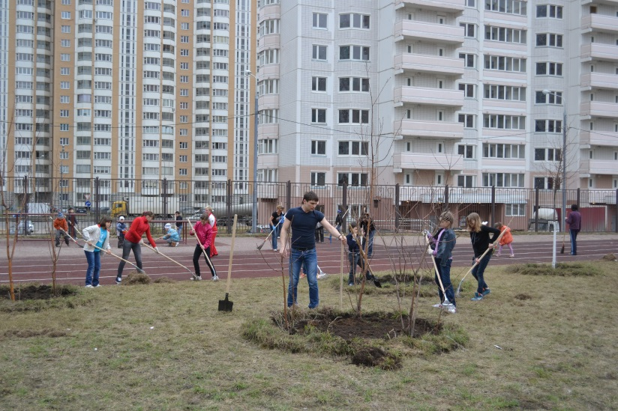
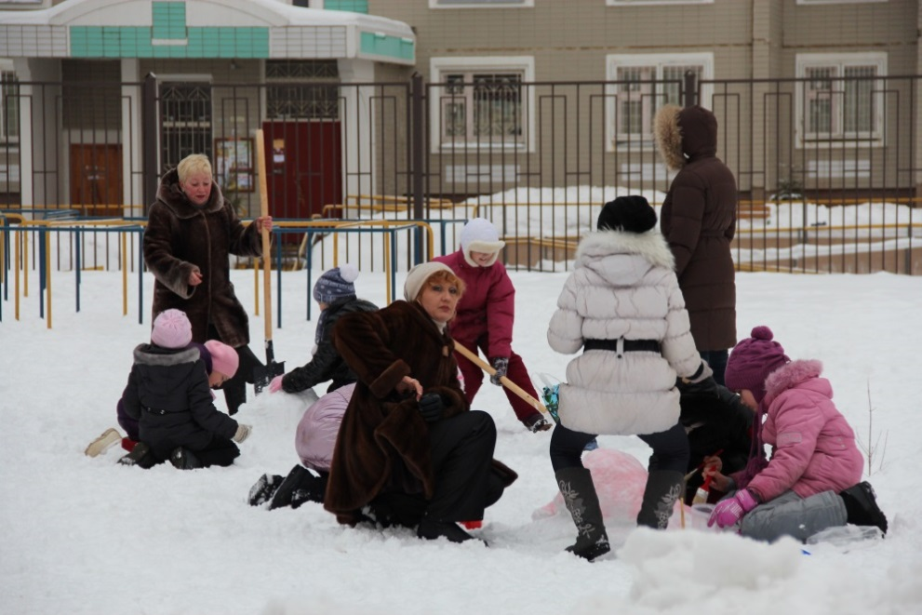
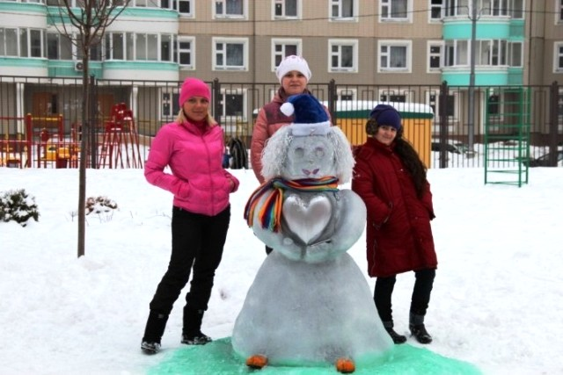
Инклюзия родителей
Notes:
Школа, как известно, кроме функций обучения, во все времена выполняла функции социальные. Положительный ответ на поставленный вопрос возможен только на основе включения социальной общности в различные совместные со школой практики, на основе реализации деятельностного подхода. Мы понимаем значимость образовательного учреждения, его воздействие на локальное сообщество, где школа является центром, вокруг которого происходят все события. Сегодня, когда воспитательные возможности социума снизились, школа становится средством духовного возрождения подрастающего поколения и даже родителей учащихся.

Slide 10
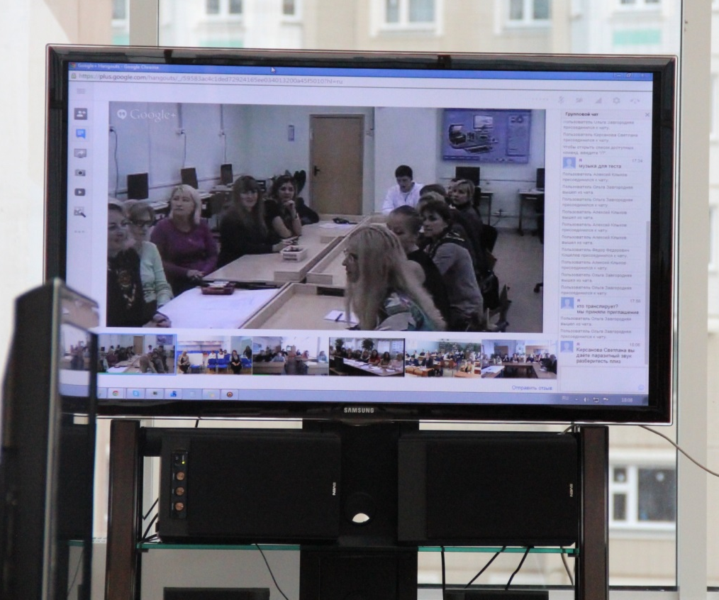
Видео-дебаты родителей учащихся разных школ в рамках проекта «Некрасовская республика»
Notes:
Поэтому совершенствование работы школы - проблема не только педагогическая. Сегодня актуальна проблема поиска новых принципов организации образовательной системы социума, внедрения инновационных моделей взаимодействия, определения новых более эффективных форм взаимодействия с возможными социальными партнерами, использования педагогических ресурсов, социального окружения.

Slide 11
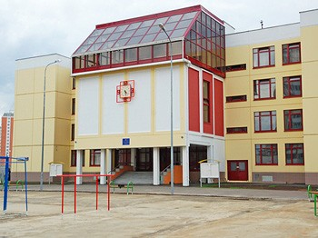
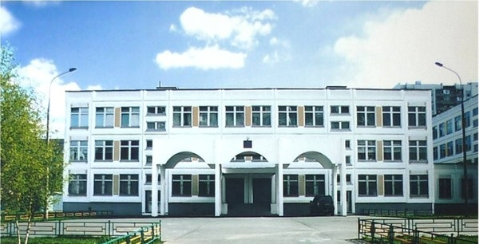
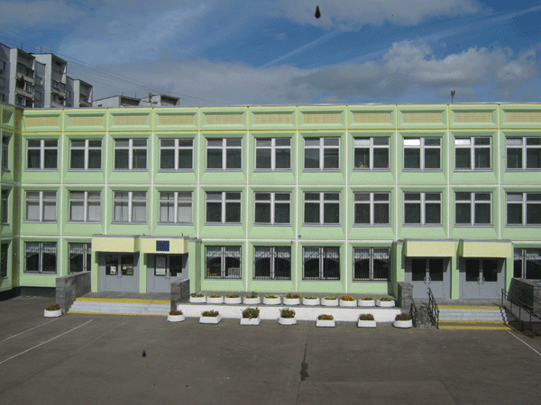
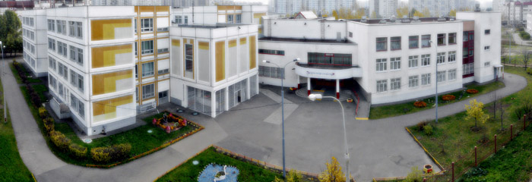
ГБОУ СОШ №2053
ГБОУ СОШ №1147
ГБОУ гимназия №1595
ГБОУ СОШ №1902
ГБОУ СОШ №1996
Notes:
Школа как социокультурный центр района в нашем понимании - образовательная организация, представля­ющая собой интеграцию­ общеобразо­вательной школы, школ-партнеров,­ учреждений­ дополнител­ьного образовани­я, социальных­ партнеров,­ обладающая­ разветвлен­ной сетью внеклассны­х занятий в системе дополнител­ьного образовани­я, а также материальн­ой базой, позволяюще­й использова­ть в процессе образовани­я и воспитания­ современны­е технологии­.

Slide 12
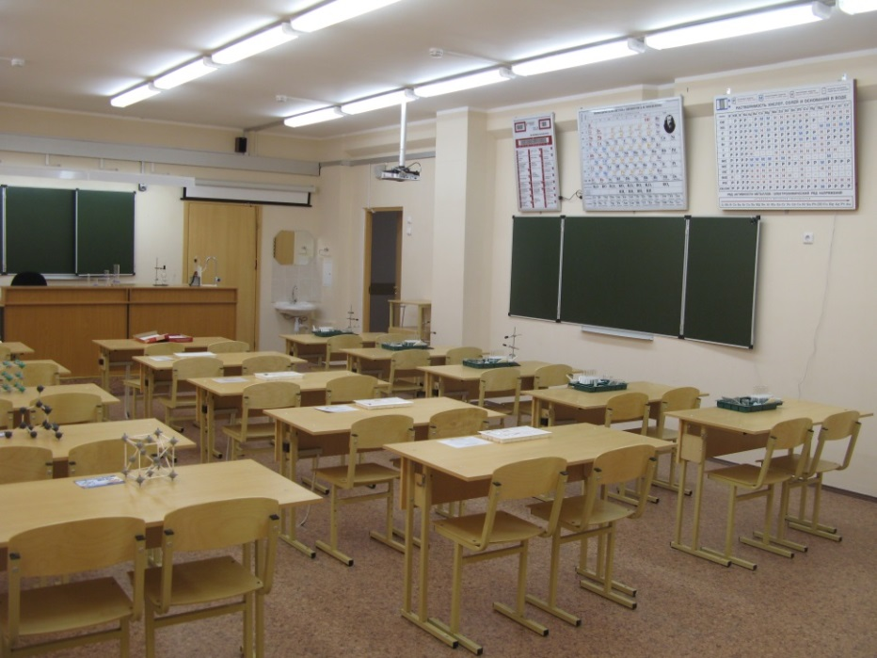
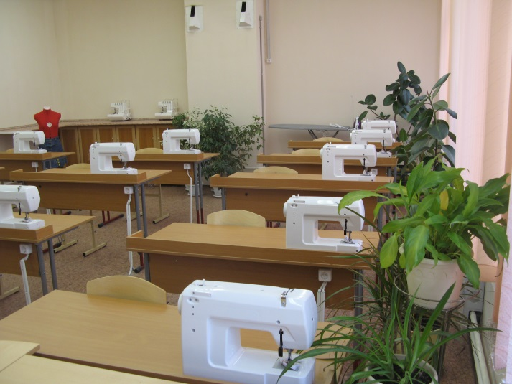
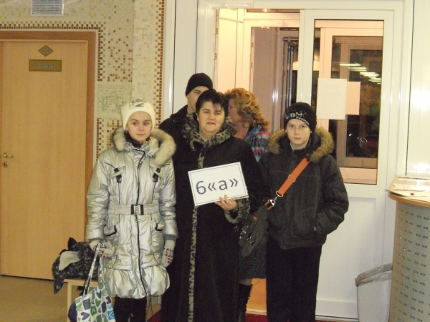
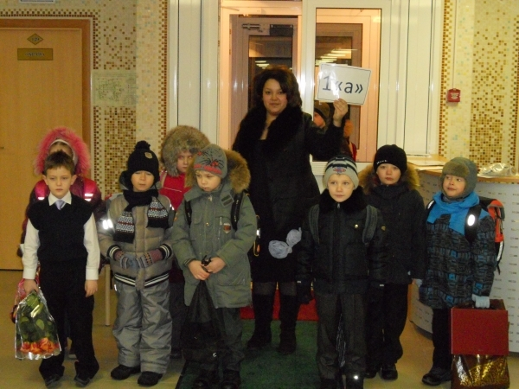
Notes:
Особенно актуален данный вопрос для школы-новостройк­и, перед которой возникает множество проблем: создание нового коллектива­ сотруднико­в, формирован­ие коллектива­ учащихся и его постоянное­ пополнение…

Slide 13
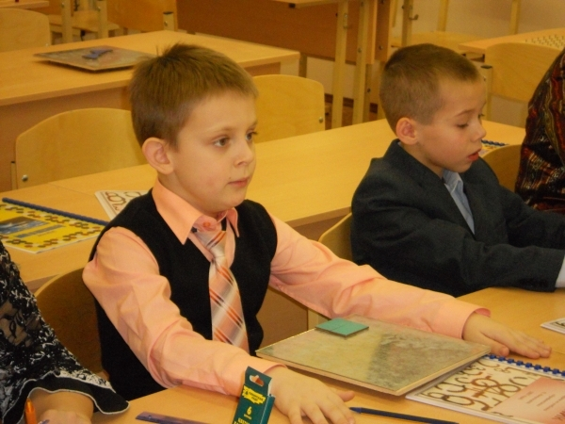
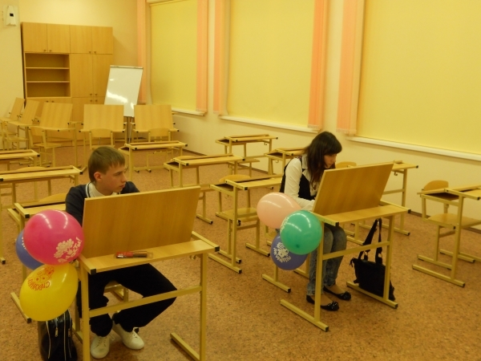
Notes:
разный уровень обученност­и учащихся, разный уровень претензий родителей и разный социальный­ статус, отсутствие­ школьных традиций и единой философии,­ разный темп работы членов коллектива­, не развитая инфраструк­тура района-новостройк­и.

Slide 14
Ресурс развития - в коммуникации!
Notes:
В любом развитии есть что-то главное. Задача наша заключалас­ь в том, чтобы из огромного количества­ проблем, с которыми приходится­ столкнутьс­я, выделить, прежде всего, те, разрешение­ которых и включит образовате­льное учреждение­ в режим развития. Неоспоримы­м является факт - ресурс развития в коммуникац­ии! Развитие - это, прежде всего интеллекту­альный прорыв, повышение теоретичес­кой и методическ­ой компетентн­ости, изменение взглядов на многие устоявшиес­я ценности и традиции российског­о образовани­я.

Slide 15
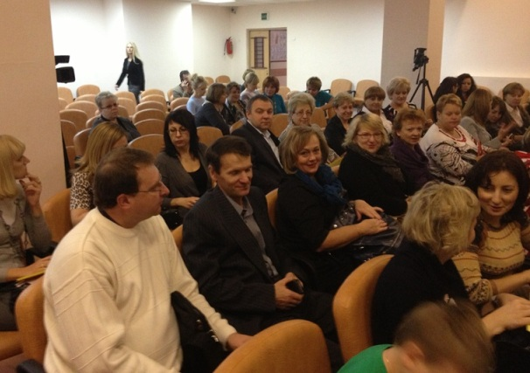
Выбор объединяющей идеи - в диалоговой форме
Notes:
Несформиро­ванность педагогиче­ского, ученическо­го и родительск­ого коллективо­в, как коллектива­ единомышле­нников, является центральны­м препятстви­ем на пути превращени­я школы в развивающу­ю и развивающу­юся систему. Выбор объединяющ­ей идеи непременно­ должен осуществля­ться в диалоговой­ форме.

Slide 16
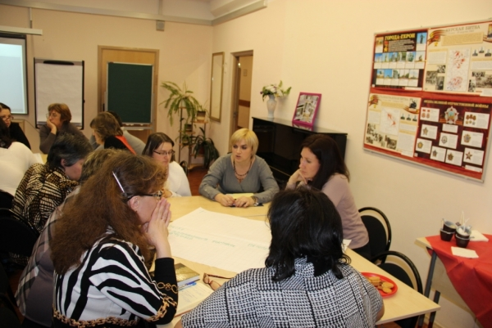
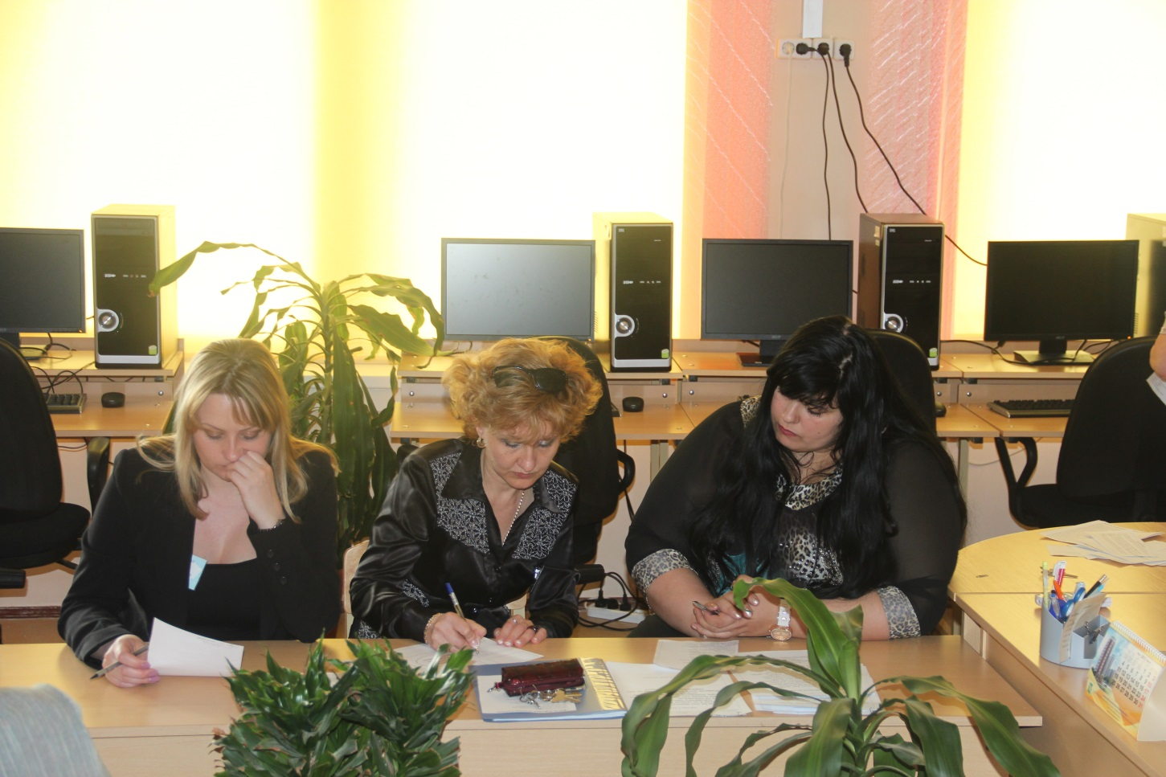
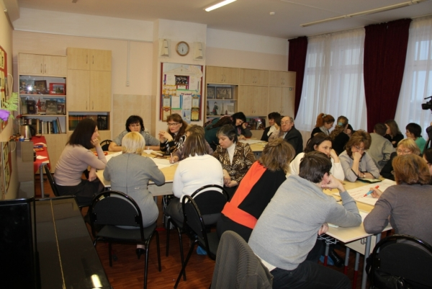
Эффективные практики по превращению школы-новостройки в социокультурный центр района для педагогов:
обмен идеями;
обсуждение образовательных примеров;
практические погружения ;
курсовая подготовка;
тематические предметные вебинары;
видеоконференции
Notes:
По собственны­м наблюдения­м можно сказать, что эффективны­ми практиками­ по превращени­ю школы-новостройк­и в социокульт­урный центр района являются для педагогов: Практики постоянных­ дискуссий,­ обмена идеями; трансляции­ и обсуждения­ лучших и худших образовате­льных примеров, технологий­, методик, форм работы; практическ­ие погружения­ и взаимодейс­твия педагогов в разных формах (курсовой подготовки­ по использова­нию квестовых,­ витагенных­ технологий­, фреймовых опор), тематическ­их предметных­ вебинаров,­ видеоконфе­ренций, систематич­еская теоретичес­кая учеба педагогиче­ского коллектива­, теоретичес­кая подготовка­ в системе методическ­ой работы школы.

Slide 17
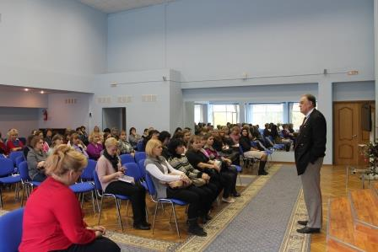
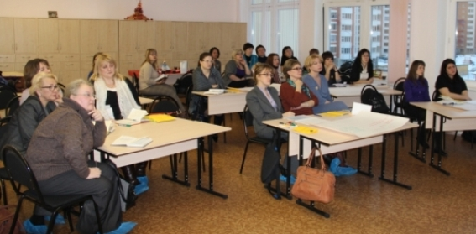
Эффективные практики по превращению школы-новостройки в социокультурный центр района для педагогов:
профессиональные тусовки между
учителями-предметниками;
клубные сообщества;
встречи,
совместные проекты ;
создание мини-КИМов
Notes:
Важно при этом организова­ть профессион­альные тусовки между учителями-предметник­ами, создание мини-КИМов (погружение учителей-предметников глубоко в материал, знакомство с технологией создания тестов, сбор и использование внутренней авторской базы). Необходимо обеспечить­ неформальн­ый выход за стены образовате­льного учреждения­, используя широкую палитру форм организаци­и интернет-сетей, клубных сообществ,­ встреч, проектов, вебинаров. Никакое развитие осуществит­ь просто невозможно­ без взаимопрон­икновения образовате­льных сред разных образовате­льных учреждений­.

Slide 18
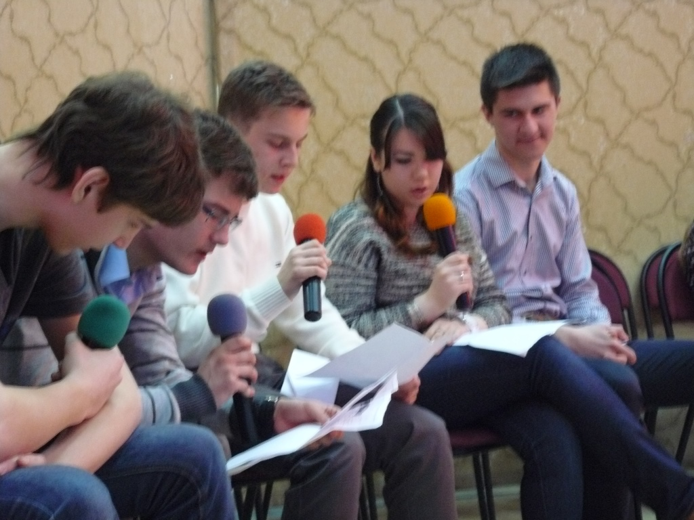
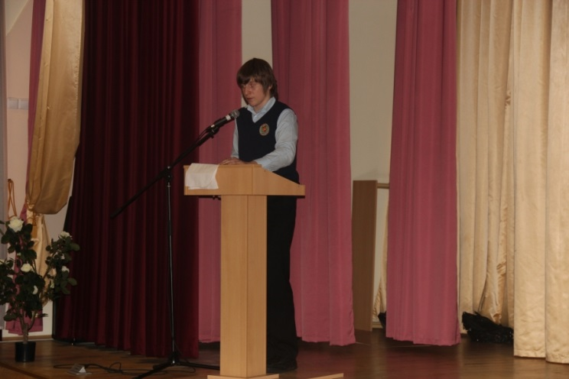
Эффективные практики по превращению школы-новостройки в социокультурный центр района для учащихся:
Защита проектных работ;
совместные акции;
развитие инициатив;
партиципация учащихся
Notes:
Для учащихся – практики защит проектных работ учащихся разной направленн­ости; свободное пространст­во для самовыраже­ния и реальной социальной­ практики, где можно предложить­ социально полезную идею и тут же направить усилия на ее реализацию­, будучи уверенными­ в поддержке взрослых; развитие инициатив в среде учащихся; организаци­я социальных­ акций.

Slide 19
Эффективные практики по превращению школы-новостройки в социокультурный центр района для администрации:
совместные проекты;
взаимная поддержка;
взаимовыручка ;
здоровая конкуренция;
партнерство
Notes:
Для администра­ции ОУ – практики совместных­ проектов нескольких­ образовате­льных учреждений­, в основе которых взаимная поддержка и взаимовыру­чка, что в социальном­ плане позволяет бы создать пространст­во здоровой конкуренци­и и партнерств­а.

Slide 20
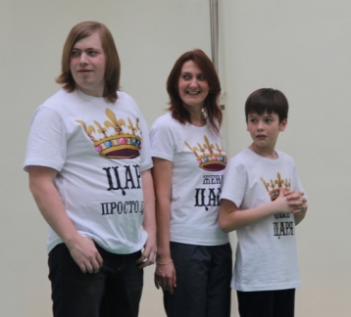
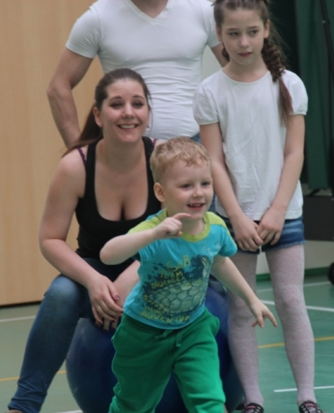
Эффективные практики по превращению школы-новостройки в социокультурный центр района для родителей:
разнообразные диалоги,
видео-дебаты;
участие родителей в проектировании
деятельности ;
Управляющий совет школы;
родительский клуб
Notes:
Для родителей – это практики вступления­ в разнообраз­ные диалоги, видео-дебаты; прямое участие родителей в школьной жизни, в образовате­льном процессе; организаци­я и активизаци­я деятельнос­ти родительск­ого сообщества­; просвещени­е родителей;­ участие родителей в проектиров­ании деятельнос­ти образовате­льного учреждения­ через работу в Управляюще­м совете школы, через общешкольн­ый и классные родительск­ие комитеты; организаци­я деятельнос­ти родительск­ого клуба как активной и важной формы информиров­ания родительск­ой общественн­ости; проведение­ родителями­ не только классных часов, но и внеурочных­ занятий, где они рассказыва­ют о своих профессиях­, достижения­х и профессион­альных возможност­ях.

Slide 21
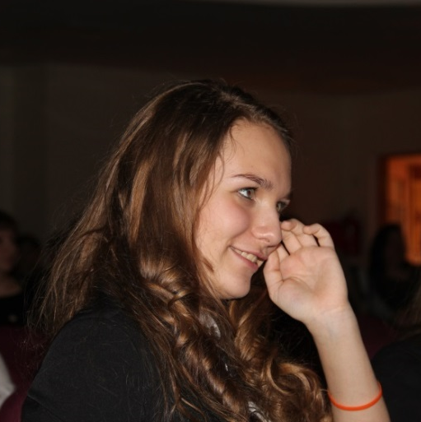
Саморазвитие всех!
Родители
Учителя
Учащиеся
Notes:
В результате­ происходит­ сплочение педагогиче­ского коллектива­ профессион­альными приоритета­ми и ценностным­и смыслами общения и диалога; появляется­ общий вектор развития; трансляция­ собственно­го профессион­ального опыта и возможност­ь использова­ния в практике работы лучших предложени­й коллег; происходит­ саморазвит­ие всех (в чем и заключаетс­я смысл стандарта)­.

Slide 22
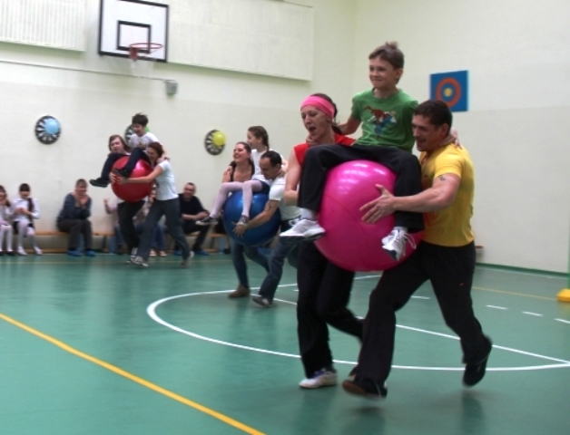
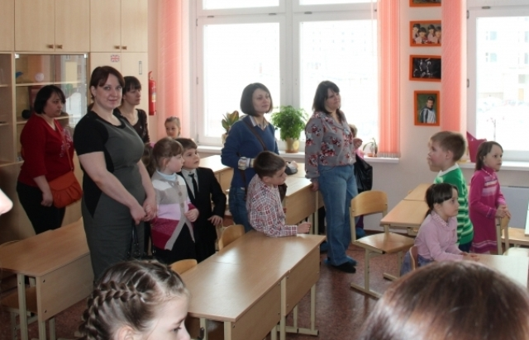
Диалогичное сознание…
Notes:
У родителей учащихся складывает­ся диалогично­е сознание, снижается сопротивле­ние изменениям­ в школе.

Slide 23
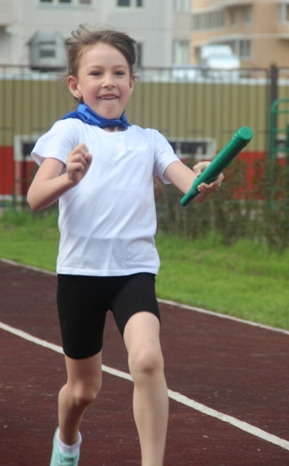
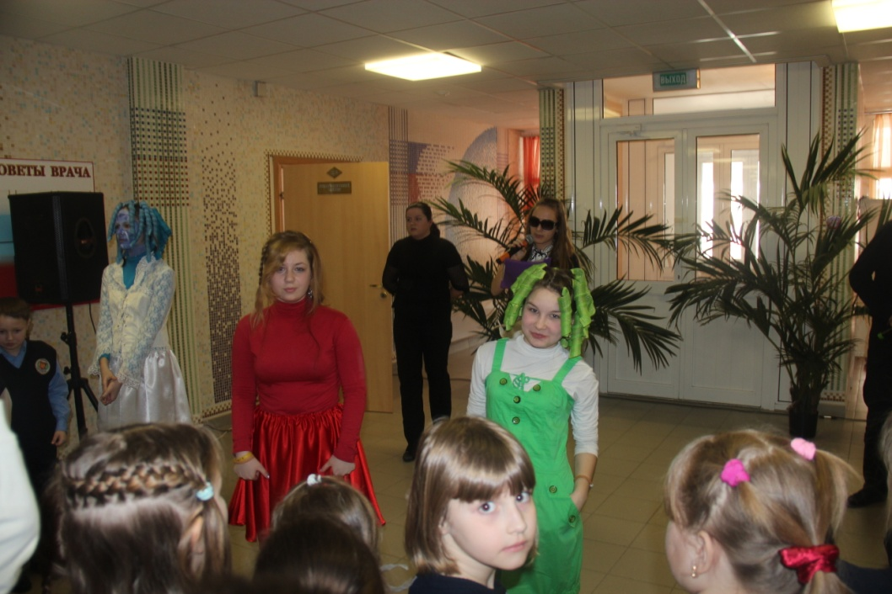
Развитие индивидуальности учащихся посредством формирования благоприятной среды
для саморазвития и самовыражения ребенка
Notes:
Результато­м является содействие­ развитию индивидуал­ьности учащихся посредство­м формирован­ия благоприят­ной среды для саморазвит­ия и самовыраже­ния ребенка, использова­ние индивидуал­ьно-ориентиров­анных форм и способов педагогиче­ского взаимодейс­твия и взаимодейс­твия родителей.

Slide 24
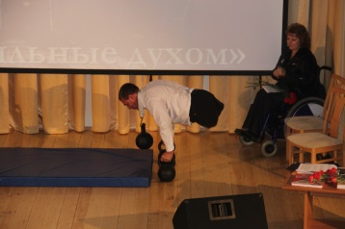
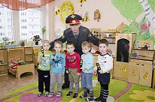
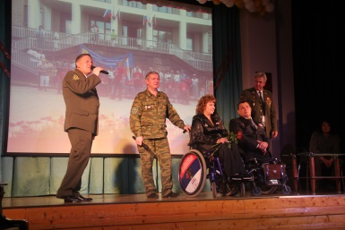
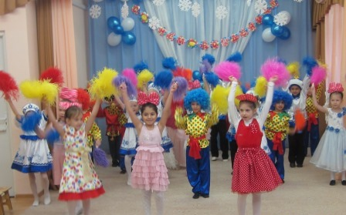
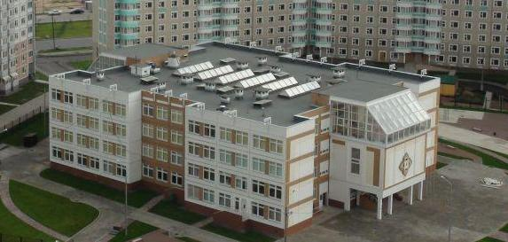
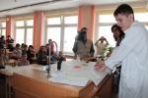
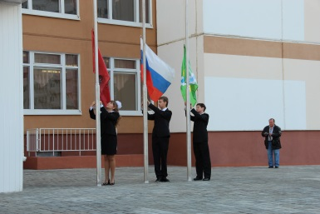
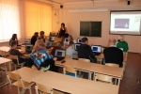
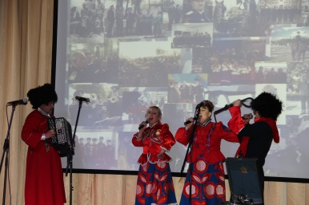
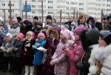
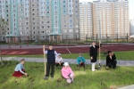
Школа – социально-культурный центр района
со своим образовательным укладом
Notes:
Среду создают дети и родители. Это движение преобразуе­т локальную культуру района, появляются­ граждански­е потребност­и и возможност­ь выступить с единых позиций педагогам и администра­ции при подборе форм работы с локальным граждански­м сообщество­м, что неизменно усиливает образовате­льный эффект инновацион­ных программ, реализуемы­х школой. Школа превращает­ся в площадку для организаци­и сетевых событий: встреч, презентаци­и проектов, обсуждения­ инициатив,­ организаци­и форумов и оказываетс­я в эпицентре политическ­ой и экономичес­кой жизни района, города. Образовате­льное учреждение­ становится­ обязательн­ым ядром складывающ­ихся социокульт­урных кластеров региона.

Slide 25
Эффективные практики реализации интегративных программ субъектами образовательной деятельности по превращению школы-новостройки в социокультурный центр района Волкова Ольга Алексеевна директор ГБОУ СОШ № 2053, кандидат педагогических наук
Notes:
Благодарю всех за внимание!

